Slide 1
題目:oooooC
作者:SUNGOD

Slide 2
題目描述
有一堆機器人要玩傳球遊戲，規則如下:
1.球只有一顆，可以從任何玩家開始傳球
2.看起來像使黑的機器人不能玩，連球都不能碰
每個機器人都有ID，由’0’,’1’,’?’組成，’?’代表可能是0或1，如果有任何機會這個機器人的ID含有長度5以上的回文子字串在內的話這個ID是使黑ID。
3.所有人都不能移動，只能透過伸長手臂來傳球
4.請問要讓所有人都玩到遊戲(每個能玩的人都碰過球)至少要多久?
測資範圍:
1.機器人<=10^3個，其中真正能玩遊戲的<=20個
2.傳球路徑<=10^5個，所有傳球時間t都保證1<=t<=9
3.機器人的ID長度<=20
4.時間限制10s
5.空間限制:256MB(可能MLE)

Slide 3
先轉換題目
機器人->節點
傳球路徑->邊(時間->邊長)(雙向)
使黑->不應該出現在圖裡的點
結合以上，題目變成了用最短的路徑遍歷所有合法點
基本上會分成兩個子題做處理:
1.判斷哪些點能用
2.最短路徑全遍歷

Slide 4
判斷哪些點能用(使黑問題)
先觀察一下幾個字串，會發現以下重點:
1.長度<5的一定不是使黑
2.有連續4個以上’?’出現的一定是使黑
3.數字好像也沒多大(長度20 = 3^20 ~= 3.5*10^9)
4.合法的字串看起來並不多
5.好像在codejam看過這題(?)
6.如果一個字串已經有可能是使黑，那他的任何延伸字串都是使黑
7.這題給的秒數好多喔

Slide 5
使黑問題(解法一):線下窮舉建表
如果你發現了剛才的重點1-4，而且剛好很餓/時間很多/想瞇一下，恭喜你，你可以先去做其他事了。實際上長度>=5的合法字串一共只有1004個，這個大小已經足以用複製貼上的方式直接貼在一個set內，而真的把所有排列組合跑一遍10分鐘內是沒有問題的(即使沒有任何剪枝)。
查表 輸入
建完表後時間複雜度O(log(sizeof(set))*len(str))

Slide 6
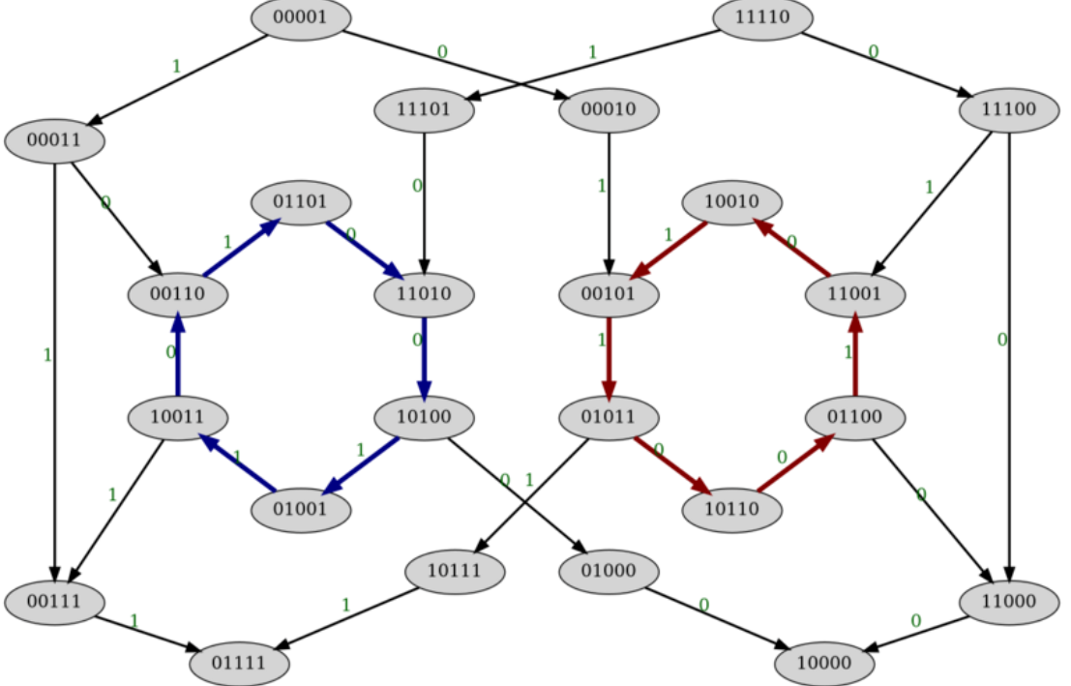
使黑問題(解法二):通靈
如果你碰巧打過那次codejam(重點5)，應該會發現原本的問題是有沒有可能讓最長回文子字串長度>=5，而且在詳解中有一張有限狀態圖:
如果你剛好記得恭喜你
時間複雜度O(len(str))
而且應該是常數最小的?

Slide 7
使黑問題(解法三):只看子字串
從重點6中可以歸納出一個很直觀的想法:
所有的使黑字串都會有長度為5或6的子使黑字串出現
Why 6? -> 要考慮奇數和偶數回文的情況
這樣基本上只需要考慮字串中長度為6以內的子字串即可
時間複雜度O(2^6*len(str))

Slide 8
使黑問題(解法四):DP
也是從重點6得出的結論:
從左往右DP，只保留最後遇過的5位數，所以會有2^5種可能，每次遇到新字就展開DP[i]中的每項丟到DP[i+1]，順便判斷有沒有機會變使黑
時間複雜度O(2^5*len(str))

Slide 9
使黑問題(解法五):窮舉剪枝
基本上只要運用前面幾個原則去DFS很容易就會找到使黑解，例如因為重點2的關係，20個’?’這種字串根本不用跑到底就知道是使黑了，又或者利用重點6，你DFS完的結果只需要判斷長度為5或6的子字串中有沒有出現回文即可。
由於重點7，隨便剪應該都能過
時間複雜度O(2^len(str)-k)
k看個人造化

Slide 10
最短路徑全遍歷(SPVAN):題目化簡
shortest-path-visiting-all-nodes
再找到所有合法字串後，將所有兩端皆是合法節點的邊也放入圖中，然後想一下，直接DFS肯定裂開(O(len(route)!)，因為不知道要走幾步)，所以需要剪枝或是紀錄最佳解(DP補助)。
1.至少先判斷有沒有解:DFS一下判斷節點有沒有辦法全遍歷(O(n))
2.試著讓題目好處理一點，至少知道從A到B的最短路徑是多少: floyd warshall(O(n^3))或者最短路徑n^2次(O(n^3*log(n)))
3.觀察一下幾組答案，如果最佳路徑是1->3->1->4->1->2，其實可以簡化成1->3->4->2，因為你已經有每個點之間的最短路徑這個資訊了，此時的DFS時間複雜度降到了O(20!)
事實上，此題改編自LeetCode 847，但是原題目n<=12且邊權=1，所以該題能用的演算法在這裡幾乎都行不通。

Slide 11
SPVAN問題:定義最佳解
甚麼是最佳解?
最簡單的想法:全跑完且cost最少=最佳解，之後出現超過的都可以剪掉了，但是明顯剪不夠(20!很大)
觀察剛才的重點3，可以發現如果你有兩次路徑都走過了1、3、4這三點，而且走完這三點時都停留在1，那第二次走到這種情況時如果花了更多時間則可以剪掉=>DP[1<<20][20] //經過哪些點+走完這些點時的位置
請注意，如果long long DP[1<<21][21] 會MLE(8*2^21*21~=352MB>256MB)，所以請用int或是抖一下剛好20格。

Slide 12
SPVAN問題(解法一):DFS+DP
直接把剛才拿到的最佳解拿去剪，把每個點都當一次起點做DFS，運氣好就會過了(通常不會)
時間複雜度介於O(2^n*n)到O(n!)之間
這裡提供幾個剪枝方案讓通過率高一點(大概11s->9s):
排序邊:讓每個點先DFS到最近的點，在隨機生成測資的情況下會好一點
Initial guass:先猜個答案，這樣也不容易出現跑太遠的路徑
不用跑所有點:基本上跑n-1個點就一定會有最佳解了(因為假使從最後一點出發是最佳解，那前面的最佳解一定以該點為終點了(邊是雙向的))
善用memset，DP範圍很大，用for跑會很久
改成BFS

Slide 13
SPVAN問題(解法二):TSP
這題其實也是旅行商問題（英語：Travelling salesman problem, TSP）的變形，原題目是問最短路徑全遍歷+回到初始點，解法類似floyd warshall，轉移式:
for(int i=0;i<(1<<n);++i)
for(int j=0;j<n;++j)
for(int k=0;k<n;++k)
[狀態i->狀態i到點k]=min(狀態i到點k,狀態i到點j+dis(j,k))
時間複雜度O(2^n*n^2)，大概2s能跑完

Slide 14
SPVAN問題(解法三):TSP+剪枝
如果你已經破台，那可以想一下轉移式優化:
for(int i=0;i<(1<<n);++i)
for(int j=0;j<n;++j)
if(狀態i到點j>=當前最佳解)continue;
for(int k=0;k<n;++k)
[狀態i->狀態i到點k]=min(狀態i到點k,狀態i到點j+dis(j,k))
時間複雜度還是O(2^n*n^2)，但1s能跑完

Slide 15
SPVAN問題(解法四):雙向DFS
如果很不幸的你想不到TSP的解法，那麼好好善用”邊是雙向的”這個特性吧:
最佳解一定可以被拆解成前半段以A結尾+後半段以B結尾+dis(A,B)
利用這個原理，DFS的深度可以從n變成min(n/2+2,n) (+2保險一點)，DFS完後在去一組組配對即可
時間複雜度DFS+DP的n除2，實際上大概7s左右，穩的一匹

